Slide 1
Phénomène fait par Tommy Carrier
Anlais 2

Slide 2
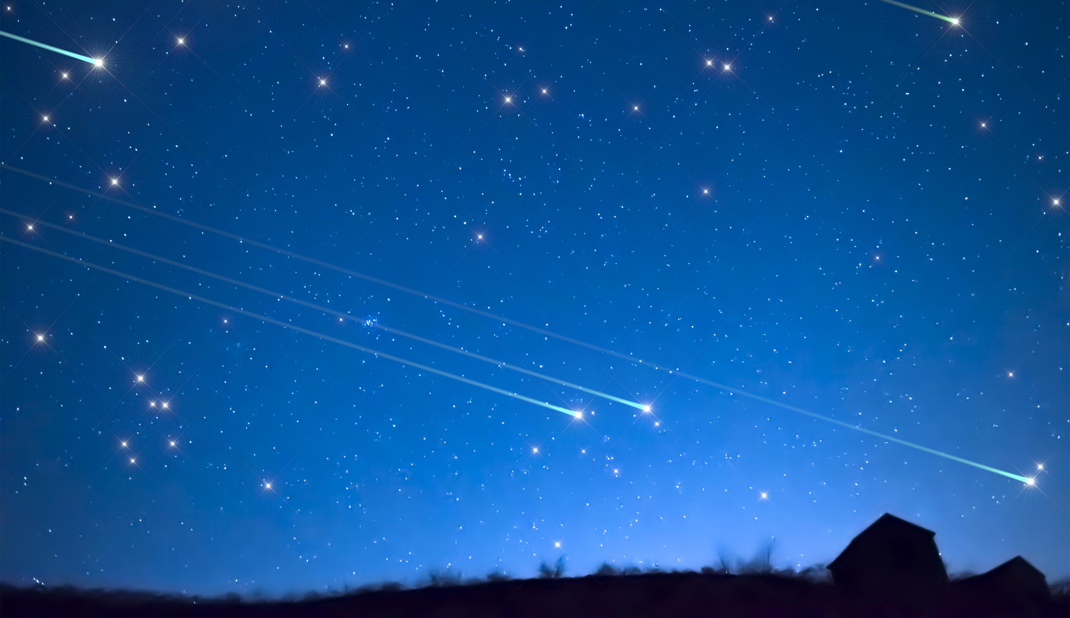
Anlais 2

Slide 3
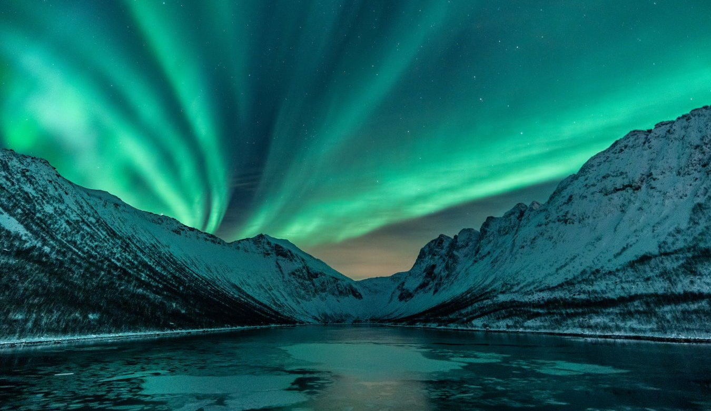
Anlais 2

Slide 4
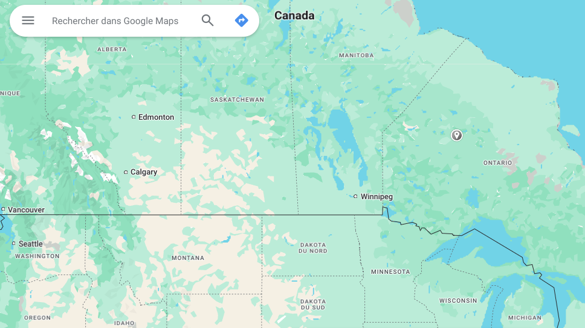
Anlais 2

Slide 5
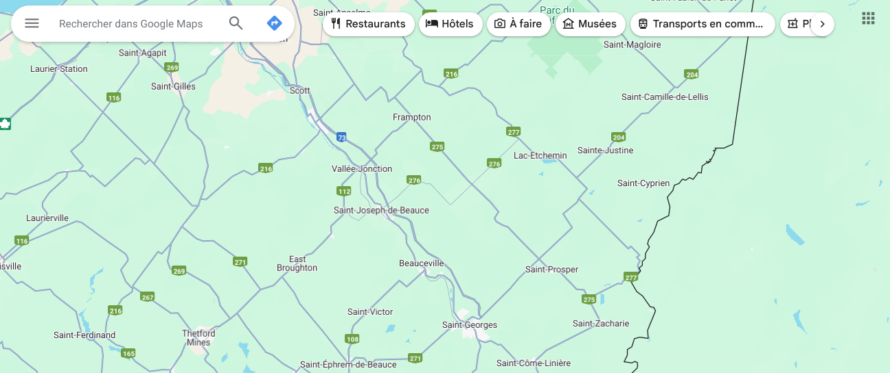
Anlais 2

Slide 6
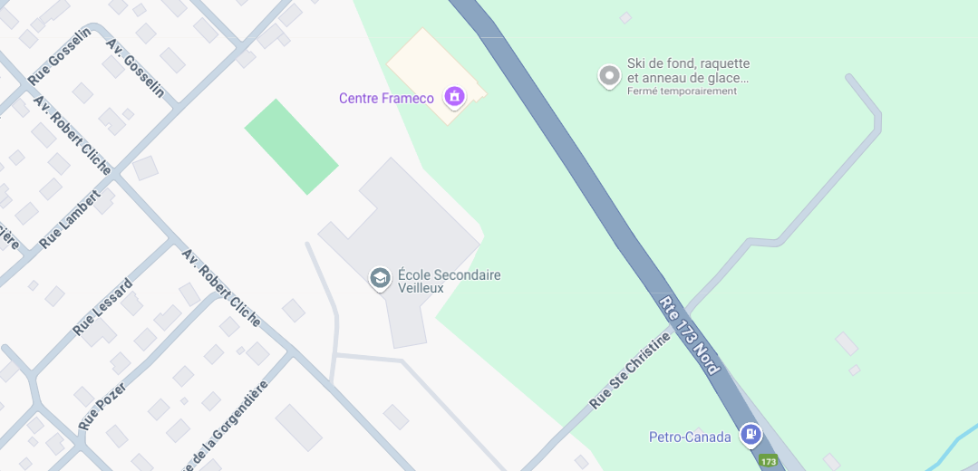
Anlais 2

